Slide 1
OSLO Percelen
Thematische werkgroep 2
06 mei 2019

Slide 2
Agenda
Use case: Akteperceel | 15’
Terugblik eerste thematische werkgroep | 15’
Update Sneuvelmodel | 45’
Definities | 15’
Vragen & Next steps | 10’

Slide 3
Bijkomende use case
Akteperceel (10-15’)

Slide 4

Werkgroep OSLO Perceel Use case ‘Akteperceel’
VLINTER Streekontwikkelingsintercommunales
6/05/2019

Slide 5


VLINTER leden
IOK
Leiedal
SOLvA
VENECO
WVI
Elf intergemeentelijke samenwerkingsverbanden voor streekontwikkeling en de VVSG
DDS
Haviland
Interleuven
Interwaas
IGEAN
IGEMO
Activiteiten: oa. ontwikkelen & beheren bedrijventerreinen
Economische expansie wetgeving

Slide 6
Economische expansie wetgeving
De wet
Art.25
Art.26
Art.27 tot art.30
De basis van de werking betreffende percelen is
Meetplan
De notariële akte
Met de verkoopsvoorwaarden
Hierna genoemd: ‘Akteperceel’

Slide 7
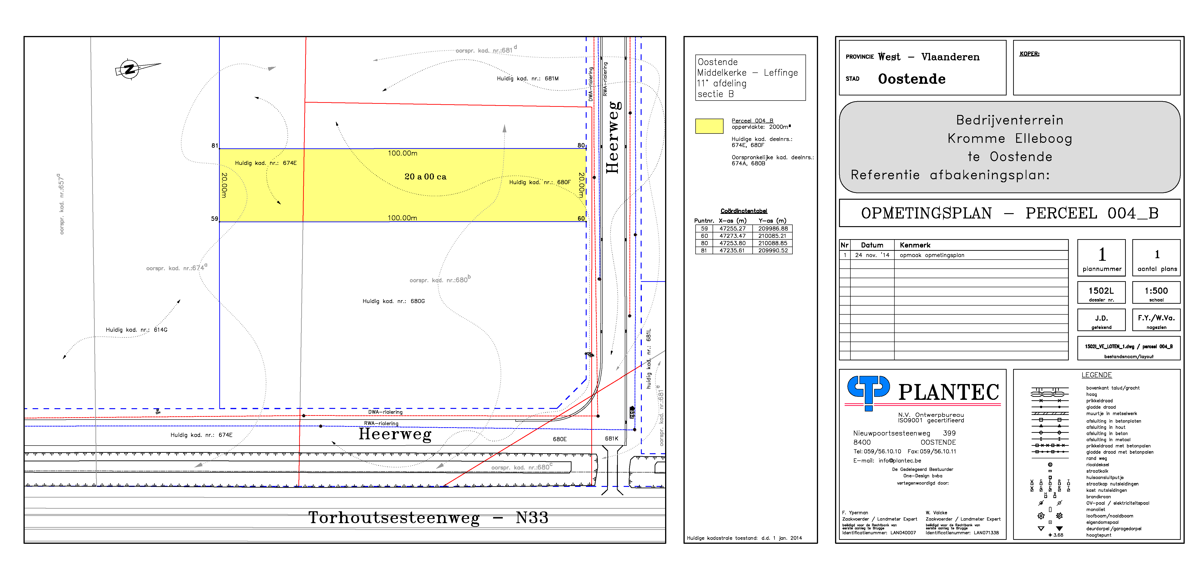

Slide 8
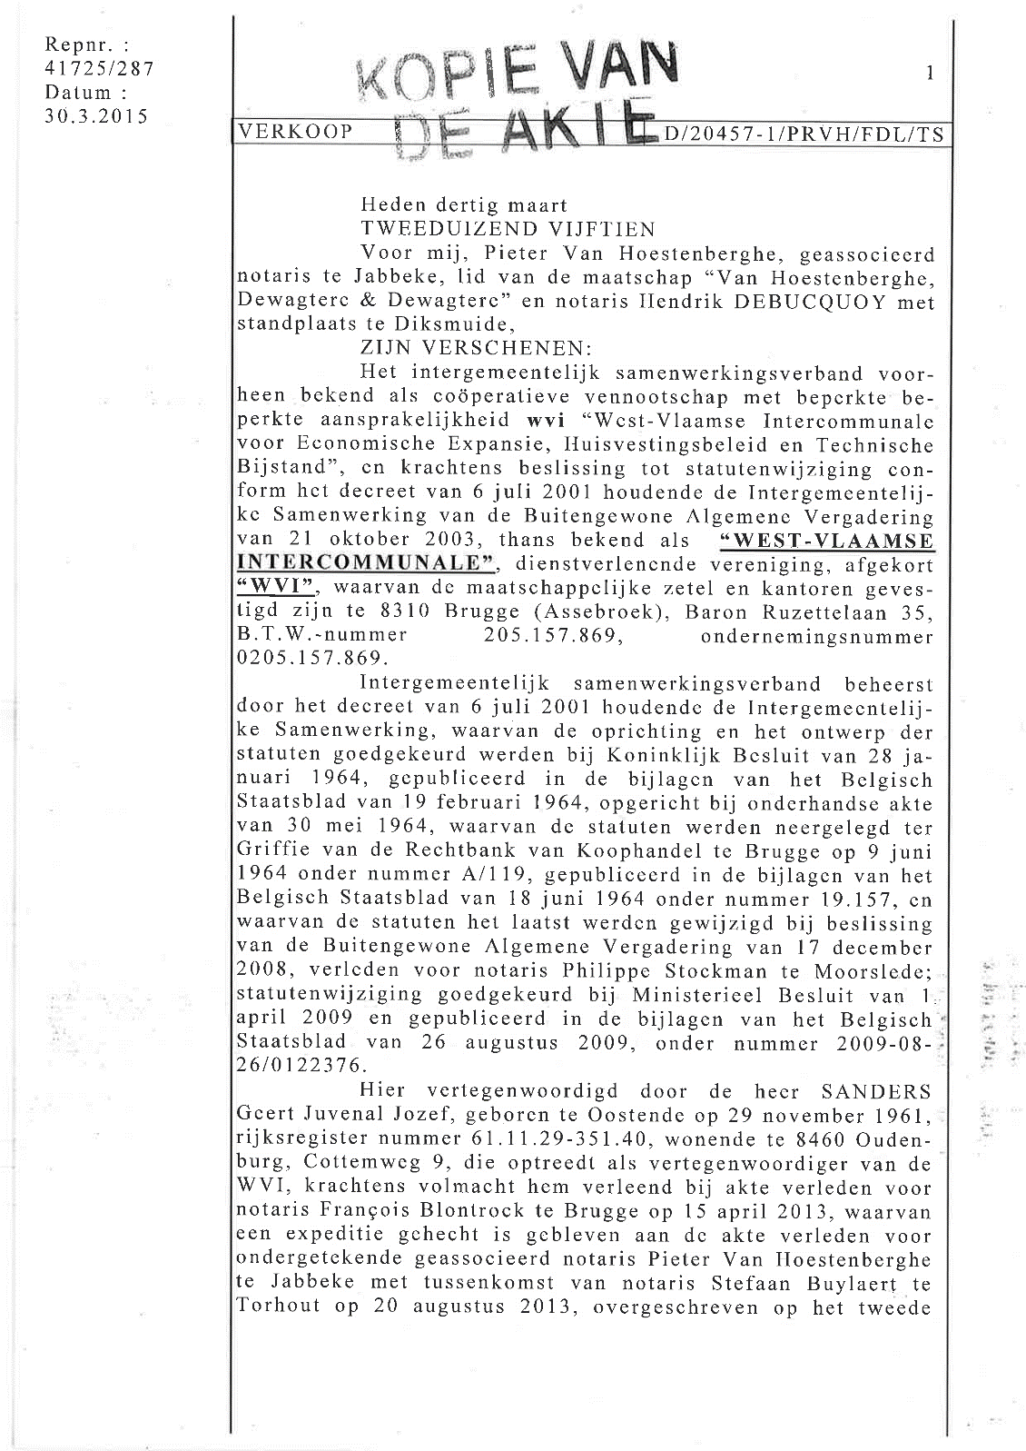
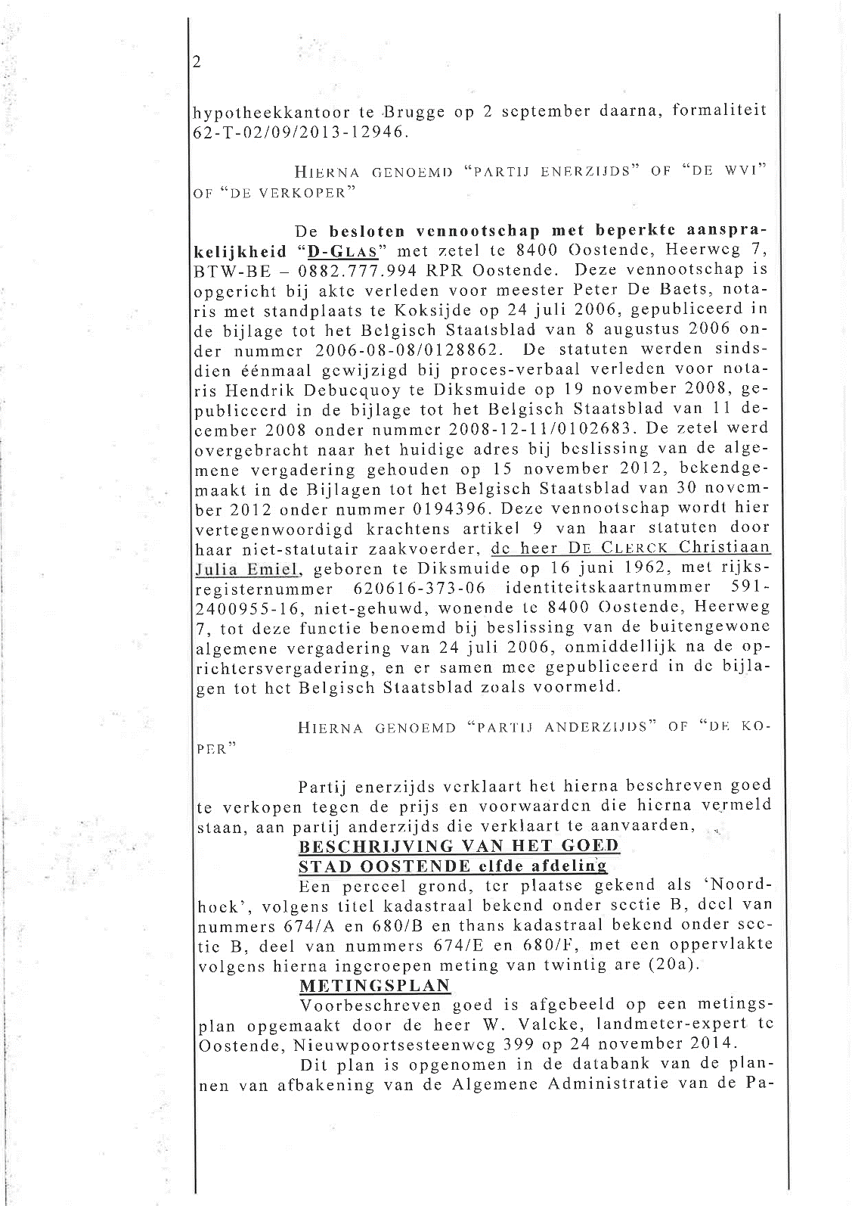
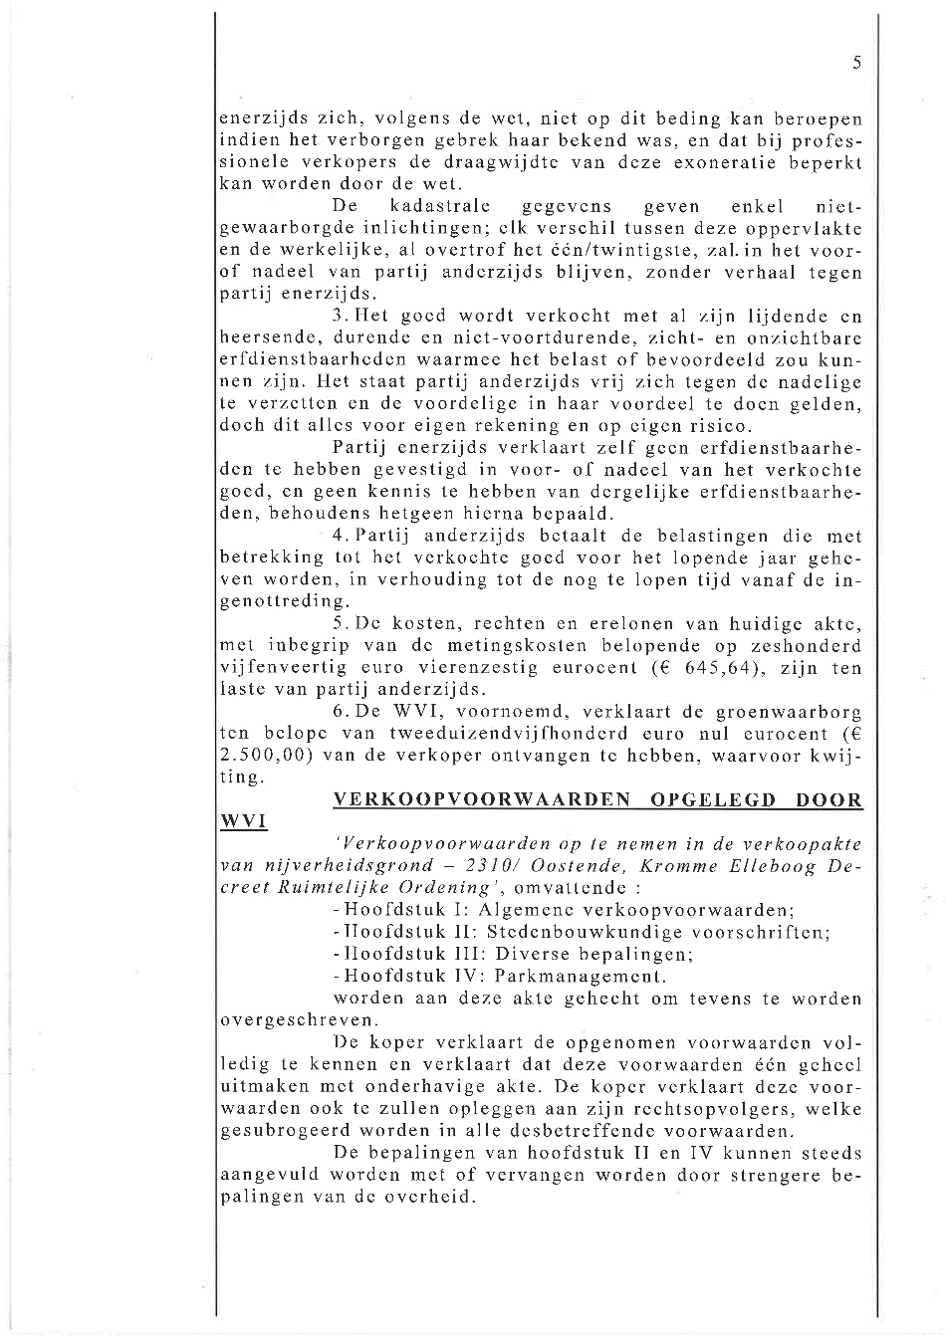
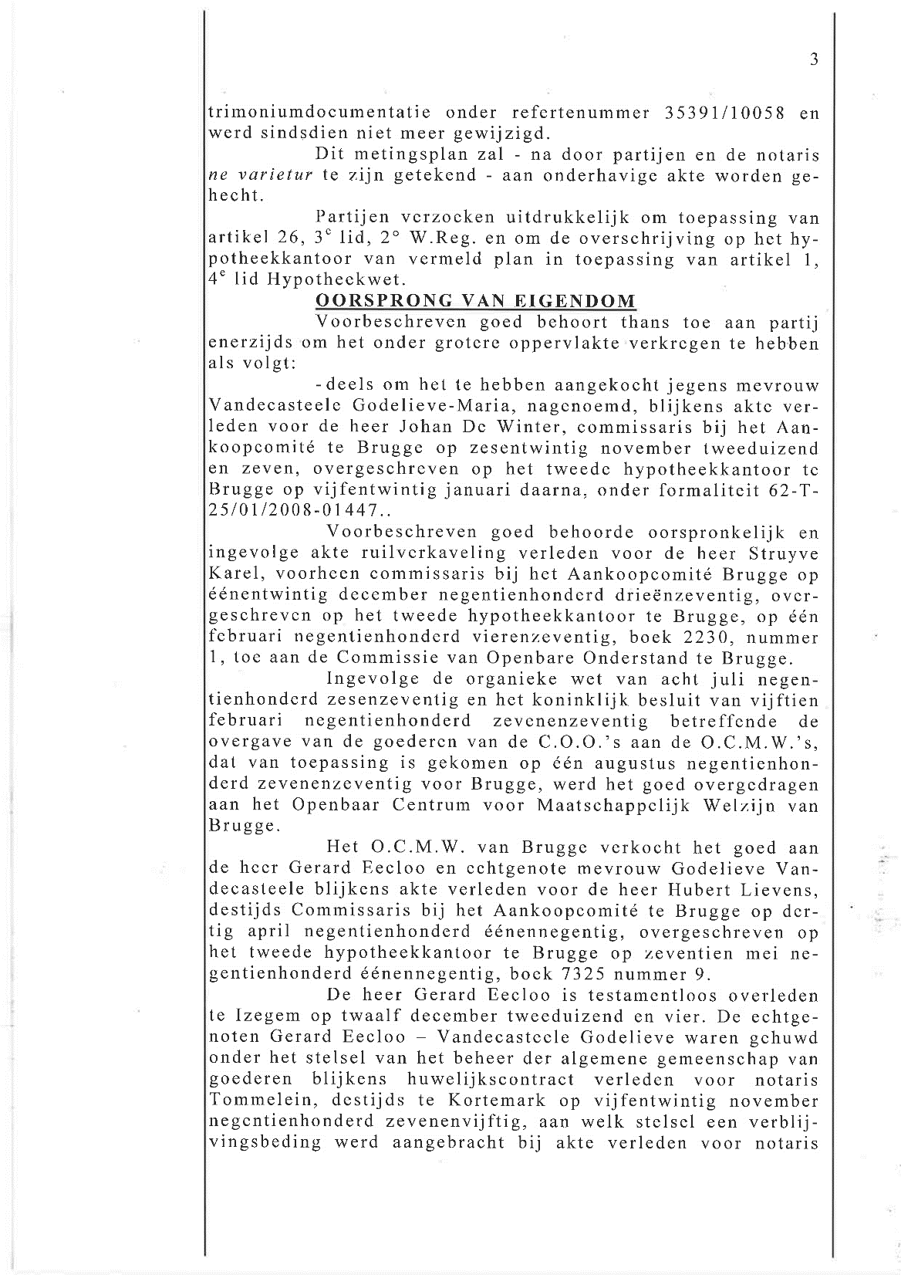

Slide 9
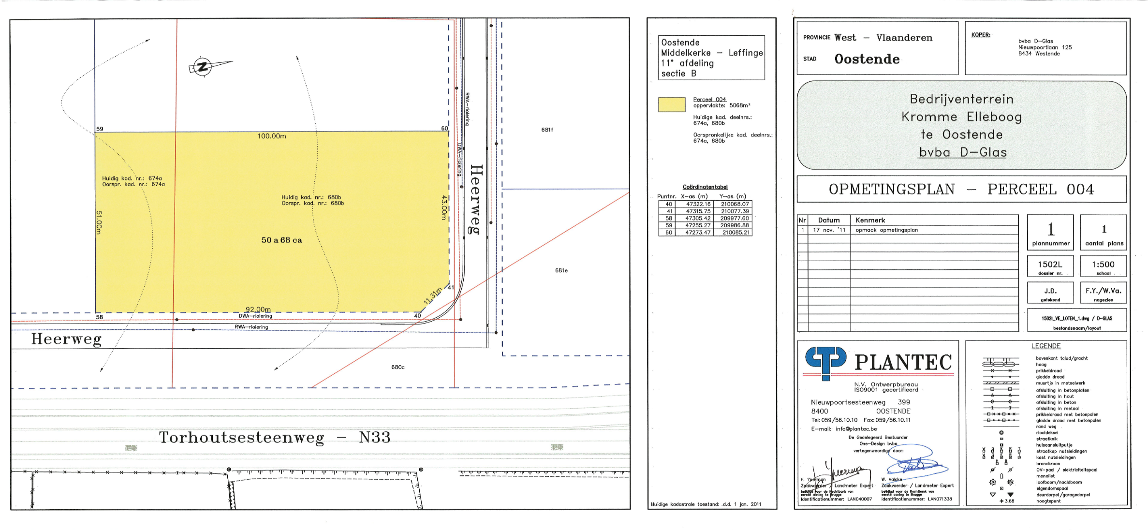

Slide 10
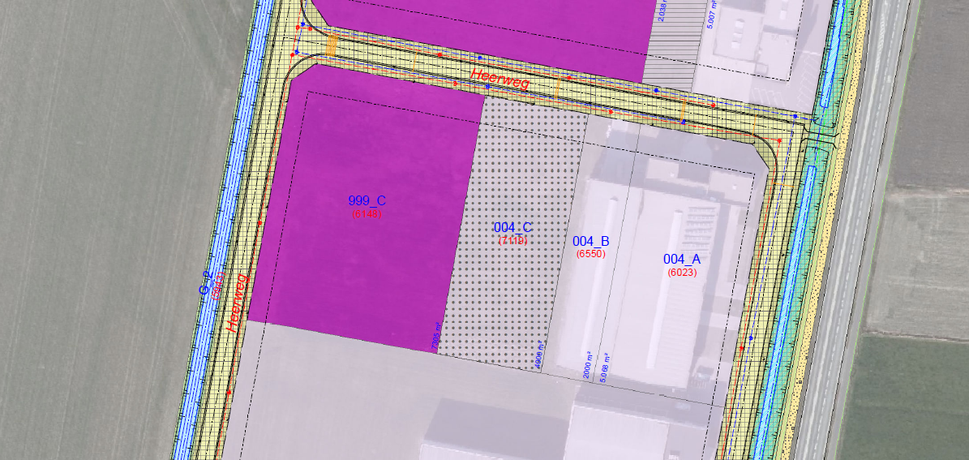
‘Akteperceel’ op uitgifteplan
2.000 + 5.068 = 7.068 m²

Slide 11
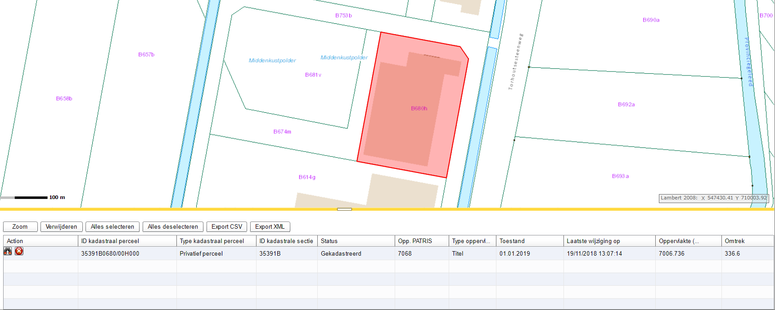
CadGIS
Opp. PATRIS : 7.068 m²
Opp. GIS : 7.007 m²

Slide 12
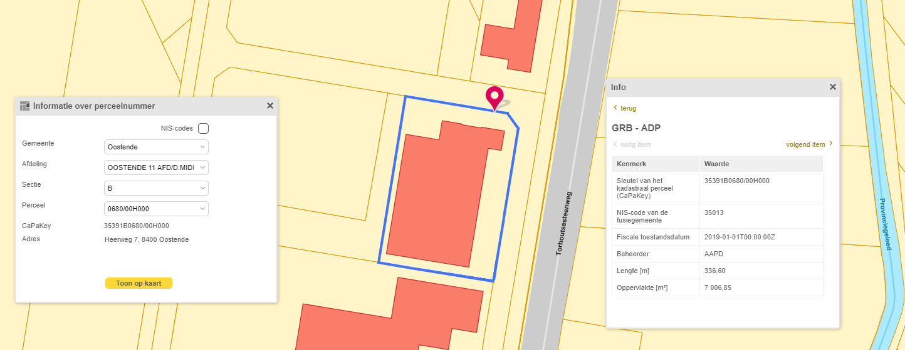
GRB - ADP
Opp. PATRIS : 7.068 m²
Opp. GIS : 7.007 m²

Slide 13
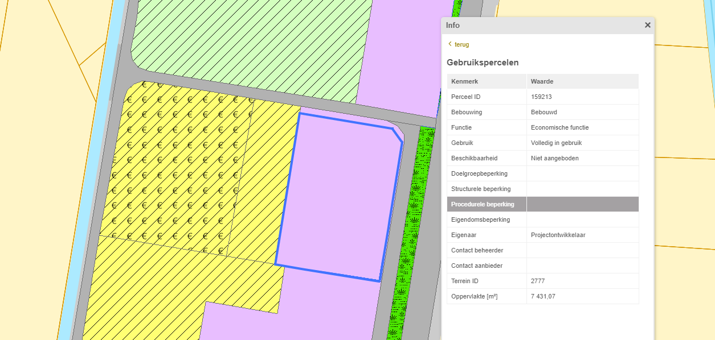
Gebruikspercelen - VLAIO
Opp. GIS : 7.431 m²

Slide 14
Samenvatting
BRON | OPP. ABS | OPP.REL | VERSCHIL (m²)
Akteperceel | 7.068 m² | 100% | -
Kadaster Patris | 7.068 m² | 100% | -
Kadaster GIS | 7.007 m² | 99% | - 61 m²
GRB – ADP (UP) | 7.007 m² | 99% | - 61 m²
Gebruikspercelen VLAIO | 7.431 m² | 105% | + 363 m² * 80 € = 29.040 €

Slide 15
Conclusies
Groot verschil in timing, nauwkeurigheid en vorm tussen bronnen
GRB-decreet:
sinds 1/01/2015 gebeurt de uitwisseling van geodata tussen overheden uitsluitend op basiskaarten afgeleid van het GRB (bron GRB-decreet, art. 17 §3)
Akkoord, maar:
met de juiste (Patris) oppervlakte als attribuut
Graag ook de AARD van het perceel zoals vermeld in de kadastrale legger als attribuut

Slide 16
Contact
b.boute@wvi.be
caroline.vandendriessche@interleuven.be
bram.adams@interleuven.be

Slide 17
Terugblik
Sneuvelmodel
Gebouweenheid
x: ...
Kadastraal patrimoniumperceel
x: ...
Agent
x: ...
Gebouw
x: ...
Kadastraal planperceel
x: ...
Landbouwperceel
x: ...
Perceel
x: ...
Gebied – Openbaar Domein
x: ...
Bedrijventerrein
x: ...
Vervuilingsperceel
x: ...
Notes:
Initiële sneuvelmodel dat verleden thematische werkgroep werd besproken -> verschillende comments naar boven gekomen

Slide 18
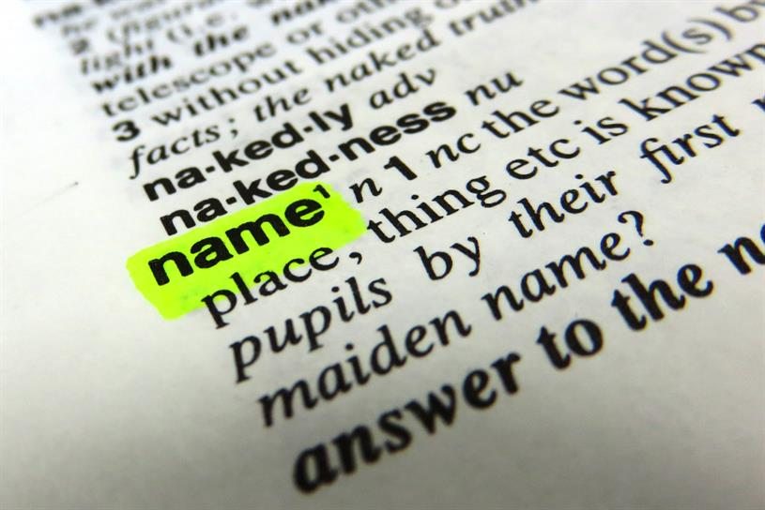
Terugblik: What’s in a name?
Notes:
Grootste issue dat verleden werkgroep naar voor kwam was dat het model zeer moeilijk was te interpreteren door gebrek aan definitie van ‘Perceel’
Bijgevolg zat niet iedereen op dezelfde lijn

Slide 19

Terugblik: What’s in a name?
Verwarring over de interpretatie van het model
Definities zijn nodig, in het bijzonder voor ‘Perceel’
Kan er een entiteit ‘Perceel’ afgezonderd worden en wat zouden hier de eigenschappen van zijn?
Wat verstaat men allemaal onder Agent? Welke verschillende hoedanigheden kan een agent hebben in relatie tot het model?

Slide 20
Terugblik: Voornaamste feedback
Agent heeft geen directe relatie met Patrimoniaal Planperceel.
Ontbrekende entiteiten toevoegen zoals: Adres, Akte, Zakelijk Recht
Wat met zaken zoals Toegankelijkheid en granulariteit/nauwkeurigheid?
Openbaar Domein: Vormt het openbaar domein één of meerdere percelen? Kan definitie OSLO worden gehanteerd?

Slide 21
Update Sneuvelmodel
‘Percelen’
Notes:
Story: Zoals eerder aangegeven was het grootste hekelpunt -> Definite van het centrale element Perceel.
Hiervoor kunnen we kijken wat reeds bestaande modellen of woordenboeken voorschrijven

Slide 22

Definities uit andere modellen: Perceel
INSPIRE Cadastral Parcel
Specifieke focus op kadastrale percelen, namelijk:
“Areas defined by cadastral registers or equivalent”
Volstaat echter niet om gebruikt te worden voor andere soorten gebruikspercelen dan kadastrale percelen
Van Dale:
“Stuk grond, stuk onroerend goed”

Slide 23

Definities uit andere modellen: Perceel
Land Administration Domain Model
Standaard gecreëerd o.l.v. International Federation of Surveyors (FIG)
ISO-norm sinds 2012, met een tweede editie gepland in 2019.
Hanteren term ‘Spatial Unit’ (Ruimtelijke eenheid) in plaats van ‘Perceel’ “één gebied (of meerdere gebieden) van land en/of water, of één enkel volume (of meerdere volumes) ruimte”
Voldoende flexibel voor andere gebruikspercelen
Compatibel met INSPIRE Cadastral Parcel

Slide 24
Perceel – Ruimtelijke eenheid
Gebouweenheid
x: ...
Kadastraal patrimoniumperceel
x: ...
Agent
x: ...
Gebouw
x: ...
Kadastraal planperceel
x: ...
Landbouwperceel
x: ...
Ruimtelijke Eenheid
x: ...
Gebied – Openbaar Domein
x: ...
Bedrijventerrein
x: ...
Vervuilingsperceel
x: ...

Slide 25
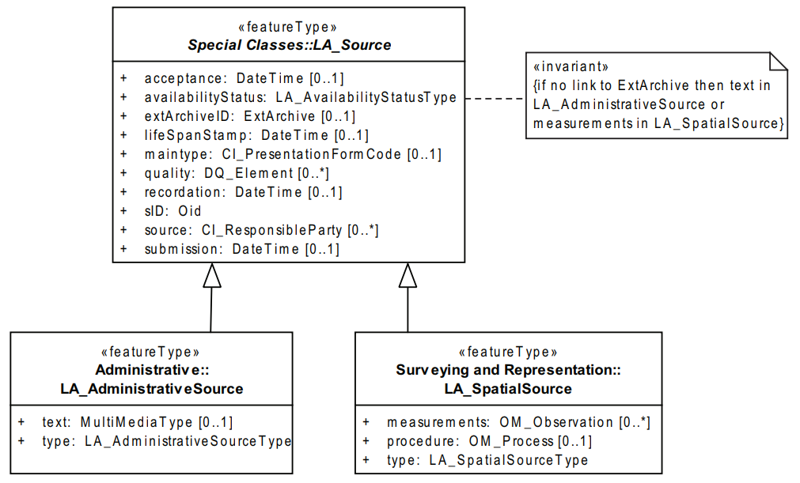
Land Administration Domain Model
LADM onderscheidt eveneens de entiteit “Bron” met 2 verschillende subklassen
“document providing legal and/or administrative facts on which the land administration (LA) object [right (4.1.20), restriction (4.1.19), responsibility (4.1.18), basic administrative unit (4.1.2), party (4.1.13), or spatial unit (4.1.23)] is based”
Ruimtelijke bron & Administratieve bron

Slide 26
Land Administration Domain Model
Administratieve Bron
“source (4.1.21) with the administrative description (where applicable) of the parties (4.1.13) involved, the rights (4.1.20), restrictions (4.1.19) and responsibilities (4.1.18) created and the basic administrative units (4.1.2) affected”
Ruimtelijke Bron
“source (4.1.21) with the spatial representation of one (part of) or more spatial units (4.1.23)”

Slide 27
Perceel – Bron
Gebouweenheid
x: ...
Kadastraal patrimoniumperceel
x: ...
Agent
x: ...
Gebouw
x: ...
Kadastraal planperceel
x: ...
Databron
x: ...
Landbouwperceel
x: ...
Ruimtelijke Eenheid
x: ...
Gebied – Openbaar Domein
x: ...
Bedrijventerrein
x: ...
Vervuilingsperceel
x: ...

Slide 28
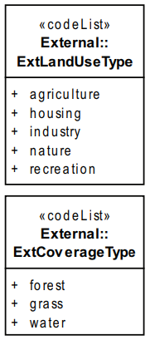
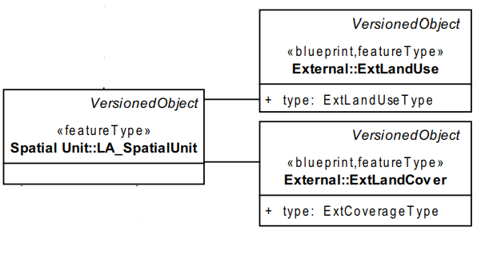
Gebruikspercelen – the LADM approach
Risico om te diep in de details te duiken bij specificatie naar de verschillende gebruikspercelen (Openbaar Domein, Landbouwperceel, Bedrijventerreinen, vervuilingspercelen, …)
Ook binnen LADM valt dit buiten de scope van het domain model en werkt men met externe klassen (Annex K, LADM)

Slide 29
Perceel – Bron
Gebouweenheid
x: ...
Kadastraal patrimoniumperceel
x: ...
Agent
x: ...
Gebouw
x: ...
Kadastraal planperceel
x: ...
Bron
x: ...
Landbouwperceel
x: ...
Ruimtelijke Eenheid
x: ...
Gebied – Openbaar Domein
x: ...
Bedrijventerrein
x: ...
Vervuilingsperceel
x: ...

Slide 30
Perceel – Landgebruik
Gebouweenheid
x: ...
Kadastraal patrimoniumperceel
x: ...
Agent
x: ...
Gebouw
x: ...
Kadastraal planperceel
x: ...
Bron
x: ...
Ruimtelijke Eenheid
x: ...
Type/Categorie
x: ...
Notes:
Vraag -> integreren als aparte entiteit of als eigenschap van Ruimtelijke eenheid

Slide 31
Land Administration Domain Model
Feedback thematische werkgroep 1:
Ontbrekende entiteit ‘Zakelijk recht’ dat afgeleid wordt van het kadaster
Wat met toegankelijkheid?
Wat met bvb. rollen zoals ‘Beheerder’ (cfr. Openbaar Domein)
Entiteit ‘RRR’ – Rights, Responsibilities & Restrictions uit LADM
Entiteit ‘Zakelijk Recht’
Is dit gedefinieerd in documentatie van AAPD?

Slide 32
Definities Zakelijk recht, Rechten, Restricties & Verantwoordelijkheden
Zakelijk recht
“Een Zakelijk recht kan zijn: eigendomsrecht, vruchtgebruik, erfpacht, opstal, recht van gebruik en bewoning of erfdienstbaarheid”
Bron: VO
Verantwoordelijkheid (LADM): “formele of informele verplichting om iets te doen”
Restrictie (LADM): “formele of informele verplichting om zich te weerhouden van iets”
Recht(LADM): “Actie, activiteit of verzameling van acties dat een systeemparticipant mag uitvoeren of mag gebruik maken van een geassocieerde resource”

Slide 33
Perceel – Rechten, Verantwoordelijkheden & Restricties
Gebouweenheid
x: ...
Kadastraal patrimoniumperceel
x: ...
Agent
x: ...
Gebouw
x: ...
Kadastraal planperceel
x: ...
Bron
x: ...
Ruimtelijke Eenheid
x: ...
Landgebruik
x: ...

Slide 34
Perceel – Rechten, Verantwoordelijkheden & Restricties
Zakelijk Recht
x: ...
Agent
x: ...
heeftBeheerder
Gebouweenheid
x: ...
Kadastraal patrimoniumperceel
x: ...
Recht, Restrictie & Verantwoordelijkheid
Gebouw
x: ...
Kadastraal planperceel
x: ...
Bron
x: ...
Ruimtelijke Eenheid
x: ...
Landgebruik
x: ...
Notes:
Vraag -> opsplitsing zakelijk recht en recht??

Slide 35
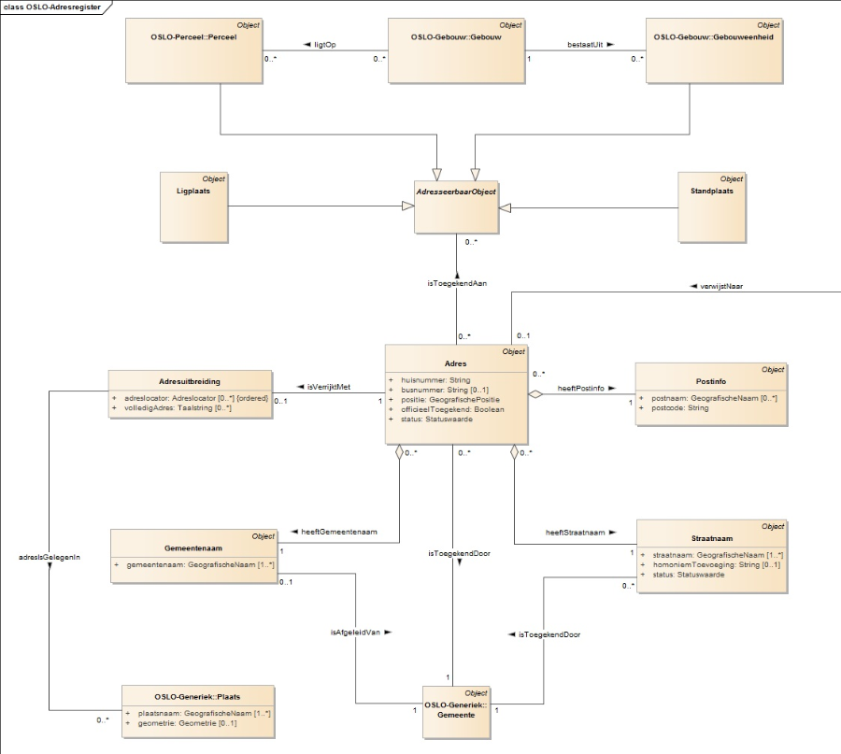
Bijkomende entiteit - Adres
OSLO Adres

Slide 36
Definities
Adresseerbaar object (OSLO Adresregister):
“Geografisch object dat met een adres kan worden geïdentificeerd”
(Belgisch) Adres (OSLO Adresregister):
“Informatie die toelaat om op een gestructureerde en unieke manier te verwijzen naar een gebouweenheid, een ligplaats, een standplaats of een perceel op basis van een gemeentenaam, een straatnaam, een huisnummer en eventueel een busnummer en een postcode”

Slide 37
Perceel – Adres
OSLO Adres
x: ...
Zakelijk Recht
x: ...
Agent
x: ...
heeftBeheerder
Adresseerbaar Object
x: ...
Kadastraal patrimoniumperceel
x: ...
Recht, Restrictie & Verantwoordelijkheid
Gebouweenheid
x: ...
Kadastraal planperceel
x: ...
Bron
x: ...
Gebouw
x: ...
Ruimtelijke Eenheid
x: ...
Landgebruik
x: ...
Notes:
Vraag -> opsplitsing zakelijk recht en recht??

Slide 38
Definities
‘Percelen’

Slide 39
Definities
Agent
Definities uit andere modellen:
“Party” (LADM): “Person or organization that plays a role in a rights transaction”
“Agent” (OSLO): “Iemand die of iets dat kan handelen of een effect kan teweeg brengen”

Slide 40
Definities
Kadastraal Planperceel
Definities uit andere modellen:
AAPD: “de grafische voorstelling en de verzameling op een plan van alle kadastrale planpercelen van het Belgische grondgebied”
Deze dataset bestaat voornamelijk uit de volgende lagen:
de onroerende goederen: kadastrale planpercelen (eigendomsgrenspalen), gebouwen en in bepaalde gevallen ook materiaal en outillage;
de straatnamen, adressen, plaatsnamen;
de grenzen van ruilverkavelingen en van polders en wateringen;
de administratieve en kadastrale grenzen

Slide 41
Definities
Kadastraal Patrimoniumperceel
Definities uit andere modellen:
AAPD: “Een onroerend goed of onroerend recht dat in hoofde van één of meerdere titularissen van een zakelijk recht onderworpen is aan een bepaald eigendomsstatuut.”
Elk kadastraal patrimoniumperceel, zoals verwerkt en opgeslagen in de databank van de patrimoniumdocumentatie, is gekoppeld aan een kadastraal planperceel.

Slide 42
Definities
Gebouw
Definities uit andere modellen:
INSPIRE Building: “A Building is an enclosed construction above and/or underground, used or intended for the shelter of humans, animals or things or for the production of economic goods. A building refers to any structure permanently constructed or erected on its site.”
OSLO Gebouwenregister: “Een gesloten en/of overdekt, bovengronds of ondergronds bouwwerk, dat dient of bestemd is, ofwel om mensen, dieren en voorwerpen onder te brengen, ofwel om economische goederen te vervaardigen of diensten te verstrekken. Een gebouw verwijst naar gelijk welke structuur die op blijvende wijze op een terrein opgetrokken of gebouwd wordt.”

Slide 43
Definities
Gebouweenheid
Definities uit andere modellen:
INSPIRE Building: “A Building is an enclosed construction above and/or underground, used or intended for the shelter of humans, animals or things or for the production of economic goods. A building refers to any structure permanently constructed or erected on its site.”
OSLO Gebouwenregister: “De kleinste eenheid binnen een gebouw die geschikt is voor woon-, bedrijfsmatige, of recreatieve doeleinden en die ontsloten wordt via een eigen afsluitbare toegang vanaf de openbare weg, een erf of een gedeelde circulatieruimte. Een gebouweenheid is in functioneel opzicht zelfstandig. Daarnaast kan een gebouweenheid ook een gemeenschappelijk deel zijn.”
LADM: “component of building (the legal, recorded or informal space of the physical entity)”

Slide 44
Vragen: sneuvelmodel
‘Percelen’

Slide 45
Vragen
Volstaat entiteit of eigenschap ‘Landgebruik’ om de verschillende gebruikspercelen te integreren in het model?
Zo niet, welke informatie over gebruikspercelen moet er apart kunnen uitgewisseld worden?
Volstaat een entiteit “Rechten, Restricties & Verantwoordelijkheden” of is er nood aan een onderscheid met “Zakelijk recht” afkomstig uit het kadaster?
Is er eveneens nood aan een externe klasse ‘Land coverage’ zoals beschreven in LADM om aan te geven of het gaat over bvb bos, gras, water,... ?
Notes:
Relatie met gebouwen? Hoe zien we dit
Relatie met adres? Hoe zien we dit?

Slide 46
Q&A

Slide 47

Volgende stappen
Datum | 12/06/2019
Locatie | VAC Gent
Deelnemers | Werkgroep
Onderwerp | Thematische werkgroep 3 Inschrijvingslink https://dynamicforms.crmiv.vlaanderen.be/EventModule/Page/Show/869df4b5-4f8b-4dd4-a978-5a645bb813c7?PreFillIds=eba17839-f438-e911-a984-000d3ab98555%2cf272a257-8f24-4f3d-a4d2-b6e6d3c48223

